Slide 1
Jugozapadna magistrala -Magistralni vrelovod na trasi GGM-a-
JP „Grijanje“ d.o.o. Zenica
dipl.ing.maš. Hekić Emir

Slide 2
Sadržaj:
UVOD
CILJEVI PROJEKTA
TEHNIČKI PODACI
REALIZOVANE AKTIVNOSTI
PERSPEKTIVA

Slide 3
Uvod
Projekat Glavne gradske magistrale realizovan je u periodu 2012.-2016.
Investitor - Grad Zenica
Vrijednost investicije cca. 25 miliona dolara, kredit Saudijskog fonda za razvoj
Glavna gradska magistrala dužine 3.250 m
Spojne, vezne saobraćajnice i kružni tokovi
Izvedeni radovi:
saobraćajnica sa četiri kolovozne trake u svakom smijeru po dvije
vodovodne instalacije
oborinska i fekalna kanalizacija
elektronaponska instalacija
telefonska i kablovska instalacija
javna rasvjeta
magistralni vrelovod dužine 2.700 m

Slide 4
Slika 1. – Glavna gradska magistrala

Slide 5
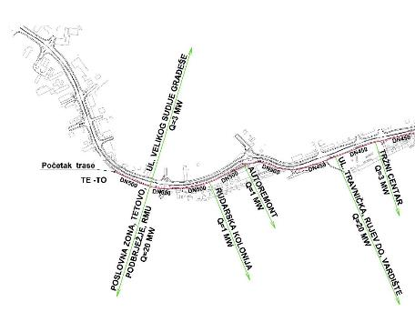
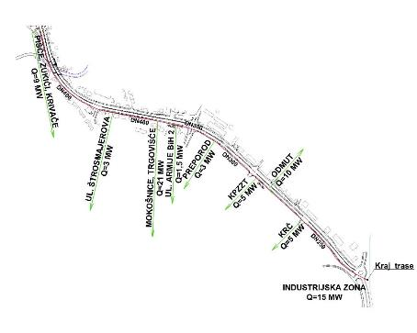
Ciljevi projekta
Uravnoteženje hidrauličkih parametara sistema
Rasterećenje hidrauličkih „uskih grla“ sistema
Prespajanje dijela dotrajalih vrelovoda
Stvaranje preduslova za priključenje novih potrošača
Crteži 1 i 2. – Trasa novog magistralnog vrelovoda

Slide 6
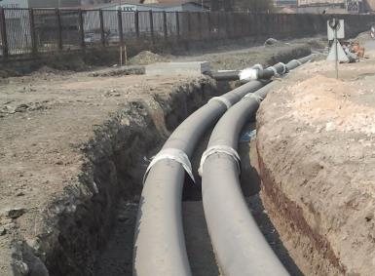
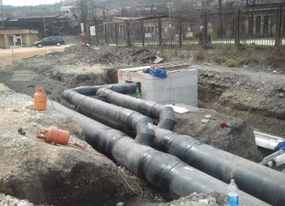
Tehnički podaci
Period izvođenja radova 2012.-2016. god.
Predizolovane cijevi sa standardnom izolacijom
Prečnik vrelovoda DN 500 – DN250
Vrelovodni P odvojci DN65 – DN250
Prave cijevi, lučne cijevi i cijevi sa spirofalc oblogom
Dužina trase cca. 2.700 m
Vrste kompenzacije L, Z i U
Broj zavarenih spojeva cca. 850 kom.
Ukupna investicija oko 5 miliona KM
Slike 2. i 3. Primjeri montiranih predizolovanih cijevi

Slide 7
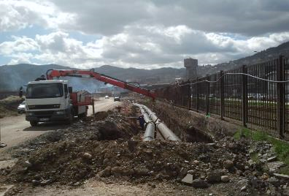
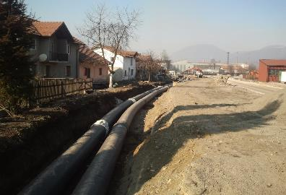
Realizovane aktivnosti
Projekat realizovan u skladu sa EN13941
Izrada glavnog projekta sa revizijom vodećih evropskih projektanata iz ISOPLUS i LOGSTOR
Izrada izvedbenog i projekta izvedenog stanja
Izrada tehnologije zavarivanja i plana kontrole zavarenih spojeva
Nabavka opreme za izvođenje radova:
Kamion sa dizalicom 12 t i prikolicom
Oprema za zavarivanje
Oprema za montažu spojnica
Prijem i skladištenje materijala
Transport i montaža cjevovoda
Slike 4. i 5. – Montaža cijevi

Slide 8
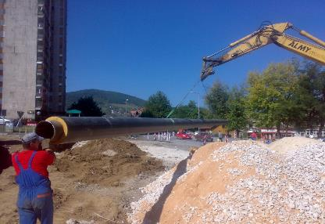
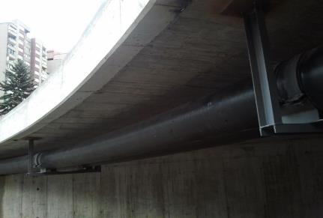
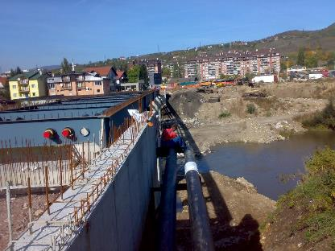
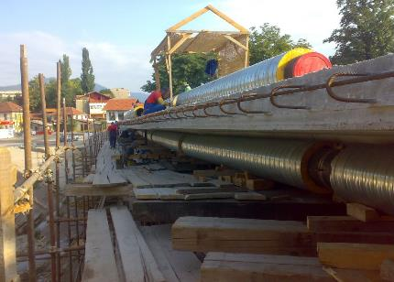
Slike 6. do 9. Primjeri polaganja predizolovanih cijevi preko saobraćajnica i mostova

Slide 9
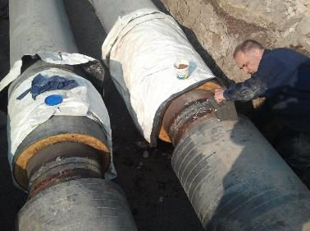
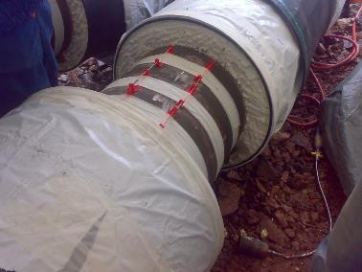
Zavarivanje cjevovoda u skladu sa EN ISO 15614:
Korijen Ar
Ispuna EVB 50
Ispitivanje zavarenih spojeva u skladu sa standardima EN ISO 5817, EN 970, EN 1435, EN 1714:
Radiografsko
UZ ispitivanje
Povezivanje sistema detekcije curenja DIN 2856
Slika 10. Ispitivanje zavarenih spojeva
Slika 11. Povezivanje sistema detekcije curenja

Slide 10
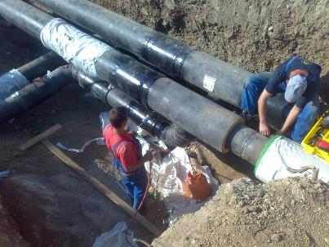
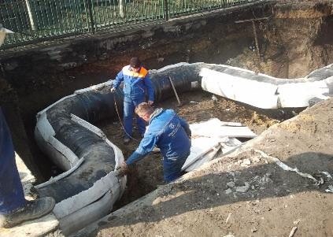
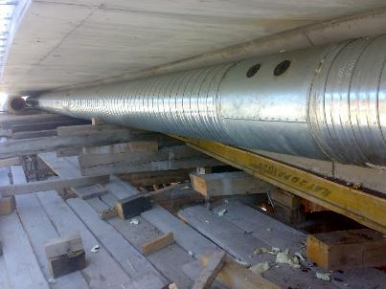
Edukacija i certificiranje radnika za montažu spojnica
Montaža spojnica
Montaža dilatacionih jastuka
Praćenje izvođenja građevinskih radova, DIN 18300 i DIN 19630
Slike 12. do 14. Primjeri montaže spojnica i jastuka

Slide 11
Perspektiva
U toku je realizacija projekta izgradnje novog izvora toplote „Toplana Zenica“
Završetak magistralnog vrelovoda do spojnog voda sa novom „Toplanom“ u dužini 450 m i priključenje na sistem DG
Stabilnost rada sistema i vraćanje potrošača koji su privremeno isključeni
Projekti toplifikacije prigradskih naselja i priključenja novih poslovnih subjekata
Početak investicionog ciklusa generalne rekonstrukcije sistema DG

